Slide 1
ИННОВАЦИОННЫЕ ФОРМЫ ФИЗКУЛЬТУРНО-ОЗДОРОВИТЕЛЬНОЙ РАБОТЫ С РОДИТЕЛЯМИ В ДОУ
МУНИЦИПАЛЬНОЕ АВТОНОМНОЕ ДОШКОЛЬНОЕ ОБРАЗОВАТЕЛЬНОЕ УЧРЕЖДЕНИЕ ДЕТСКИЙ САД № 18 «РОДНИЧОК»
Горбова Ирина Сергеевна
инструктор по физической культуре
г. Карпинск 2020 г.

Slide 2
«Здоровье бесценный дар, потеряв его в молодости, не найдешь до самой старости» народная мудрость
Дошкольный возраст – важнейший период формирования личности, когда закладывается прочная основа физического здоровья человека. Именно в дошкольном возрасте в результате целенаправленного воздействия формируется здоровье, привычка к здоровому образу жизни, общая выносливость, работоспособность организма и другие качества, необходимые для полноценного развития личности.
В условиях реализации новых нормативно-содержательных подходов перед дошкольным образованием поставлены целевые ориентиры, предполагающие открытость, тесное сотрудничество и взаимодействие с родителями.
Это регламентируется и обеспечивается нормативно-правовыми документами:
Федеральным законом от 29 декабря 2012 г. № 273-ФЗ «Об образовании в Российской федерации»;
Федеральным государственным образовательным стандартом дошкольного образования;
Основной образовательной программой дошкольного образования «Вдохновение» и др.

Slide 3
Забота о здоровье невозможна без постоянной связи с семьей. В. А. Сухомлинский
Актуальность данной темы обусловлена потребностью государства в здоровой нации. Известно, что состояние здоровья детей дошкольного возраста является гарантом благополучия общества. Поэтому необходимо совершенствование и применение новых методов и приемов, здоровье сберегающих технологий в воспитательно - образовательном процессе ДОУ и семьи.
Цель :
Сформировать у дошкольников осознанную установку на здоровый образ жизни.
Задачи:
- формировать разумное отношение к своему организму;
- закреплять и расширять представления родителей о способах сохранения и укрепления здоровья;
- в союзе с родителями реализовать комплексный подход к формированию здорового образа жизни, сохранять и укреплять здоровье детей;
- пропагандировать занятия физкультурой и спортом как лучшего средства от любых болезней;
- создавать условия для позитивного настроения и активного участия в
процессе взаимодействия.

Slide 4
Принципы взаимодействия с семьей:
Принцип партнерства, взаимопонимания и доверия.
Родители, которые привели своего ребенка впервые в детский сад, всегда очень настороженно относятся к педагогам. Для того, чтобы преодолеть эту отстраненность, нам необходимо расположить родителей к себе, беседуя с ними об их детях, подмечая их особенности, привлекая родителей к решению различных задач. Родители чувствуют внимание к своему ребенку и к себе и становятся более открытыми для общения.
2. Принцип «Активного слушателя».
В своей работе с родителями мы стремимся внимательно выслушивать каждого. Так например, многие родители волнуются, как одевается ее ребенок на прогулку, так как он подвержен простудным заболеваниям. Беседуя с ними, мы объясняем, что хорошо понимаем их беспокойство и озабоченность, и в свою очередь контролируем, как дети одеваются на прогулку.
3. Принцип согласованности действий.
Мы стараемся подробно познакомить родителей с правилами, действующими в ДОУ, и согласовать эти правила с ними. Ведь иначе будет невозможно сформировать у ребенка основы здорового образа жизни. Например, стараемся убедить родителей в необходимости придерживаться режима дня даже дома, чтобы избежать переутомления и капризов ребенка.

Slide 5
Принципы взаимодействия с семьей:
4. Принцип самовоспитания и самообучения.
Мы призываем родителей признать свои вредные привычки и постараться от них избавиться, чтобы быть примером для своего ребенка. Ведь ребенок тонко почувствует обман, если папа будет говорить о пользе утренней гимнастики, лежа на диване.
5. Принцип ненавязчивости.
Все свои советы и просьбы стараемся облекать в ненавязчивую форму, чтобы избежать принуждения и достичь взаимопонимания и доверия.
6. Принцип жизненного опыта.
Обладая определенным опытом в воспитании детей, активно делимся им с родителями. Но и не пренебрегаем опытом самих родителей, внимательно выслушивая их.
7. Принцип безусловного принятия ребенка.
Этого принципа мы придерживаемся в своей повседневной работе и объясняем родителям, что принимать ребенка значит любить его не за что-то, а просто так, за то, что он есть.

Slide 6
Формы и методы работы с родителями
Педагоги МАДОУ № 18 используют оптимальное сочетание форм сложившейся традиционной системы работы с родителями с нетрадиционными формами взаимодействия с семьей, которые основываются на совместной деятельности и обмене опытом, мыслями, чувствами, переживаниями.
1. Родительские собрания это действенная форма работы педагога с коллективом родителей, форма организованного ознакомления их с задачами, содержанием и методами воспитания детей определенного возраста в условиях детского сада и семьи.
2. Наглядные формы работы с родителями включают подготовку памяток, материала на стендах, фотовыставки и др. Например, мы предлагаем наглядный материал, на формирование двигательных навыков, изготовление спортивных атрибутов в домашних условиях, «Дорожек здоровья» для укрепления стопы, а также варианты проведения подвижных игр с детьми.
3. Консультации для родителей проводим как устные, так и письменные, плановые и неплановые, т.е. стихийно возникающие по инициативе одной из сторон. Тематика консультаций разнообразная, например, «Личная гигиена детей», «Основы здорового образа жизни», «Витамины для детей».
4. Досуги, праздники. Совместные праздники и развлечения. Эта форма работы пользуется популярностью в нашем детском саду. Целью таких мероприятий является пропаганда здорового образа жизни. Вовлекая родителей в такие формы досуга, когда они вместе с детьми бегают, прыгают, соревнуются, полезно всем, а особенно детям это создает хороший эмоциональный настрой и дарит огромную радость от взаимного общения.

Slide 7
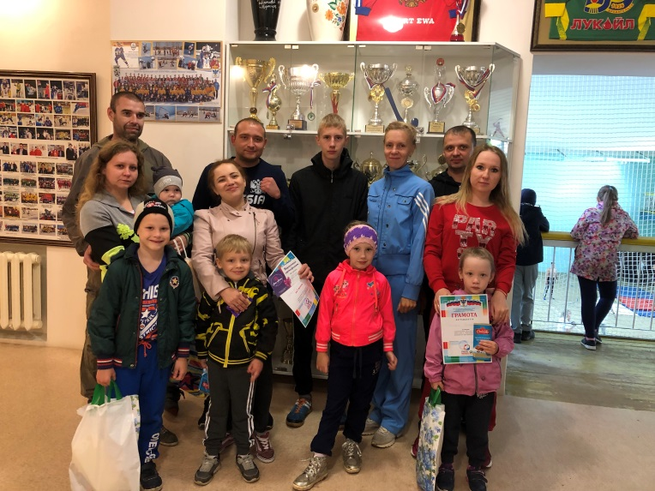
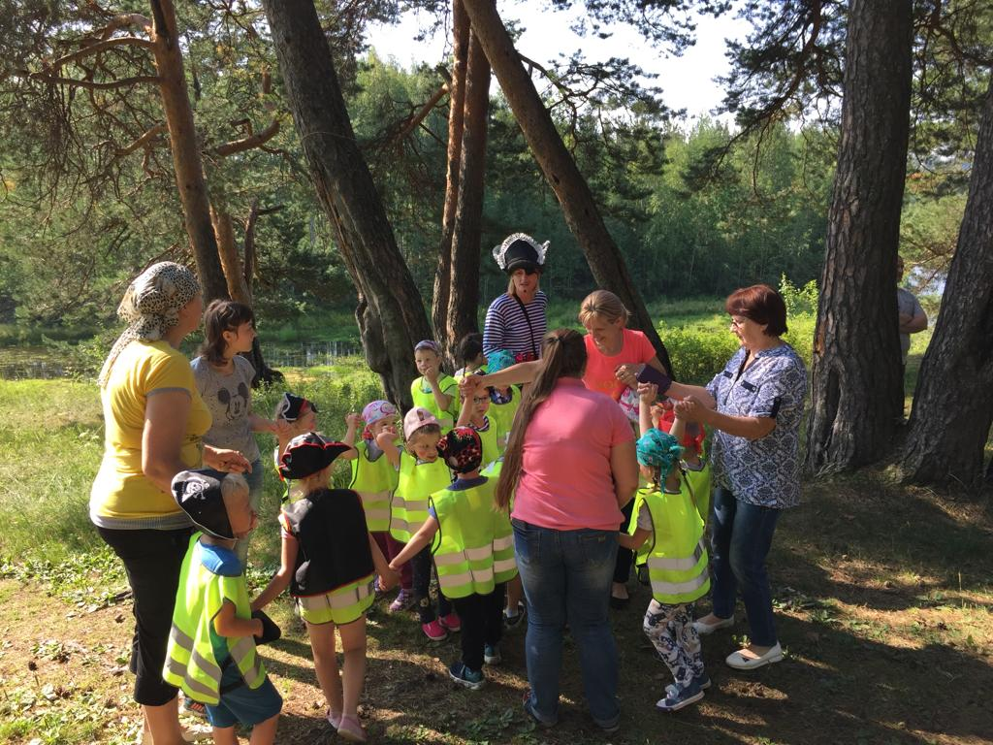
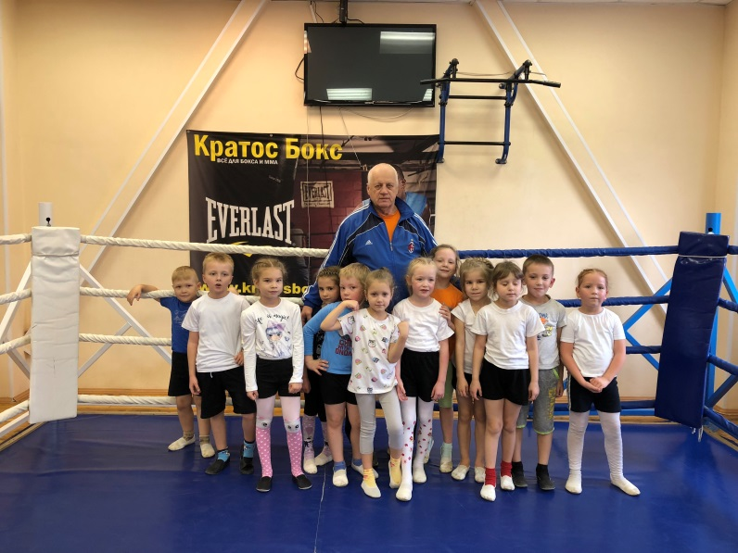
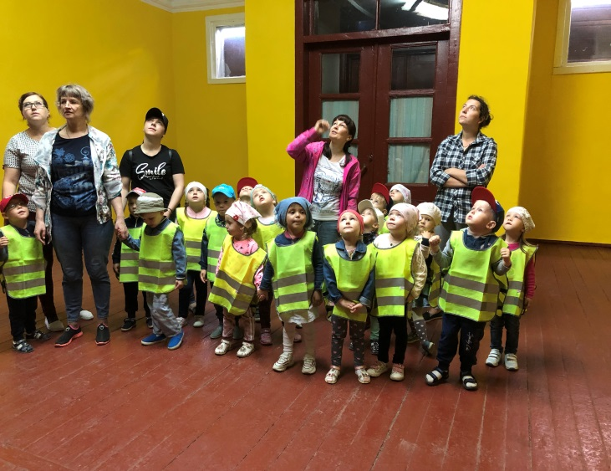
Формы и методы работы с родителями

Slide 8
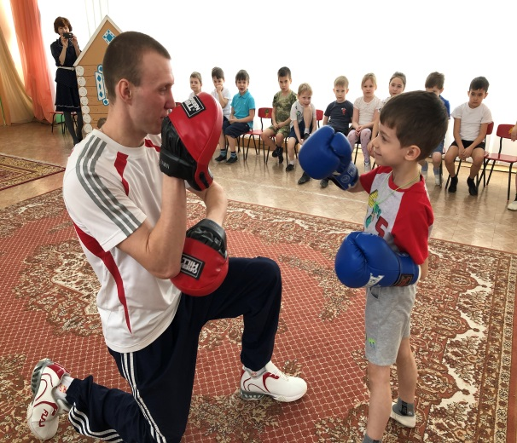
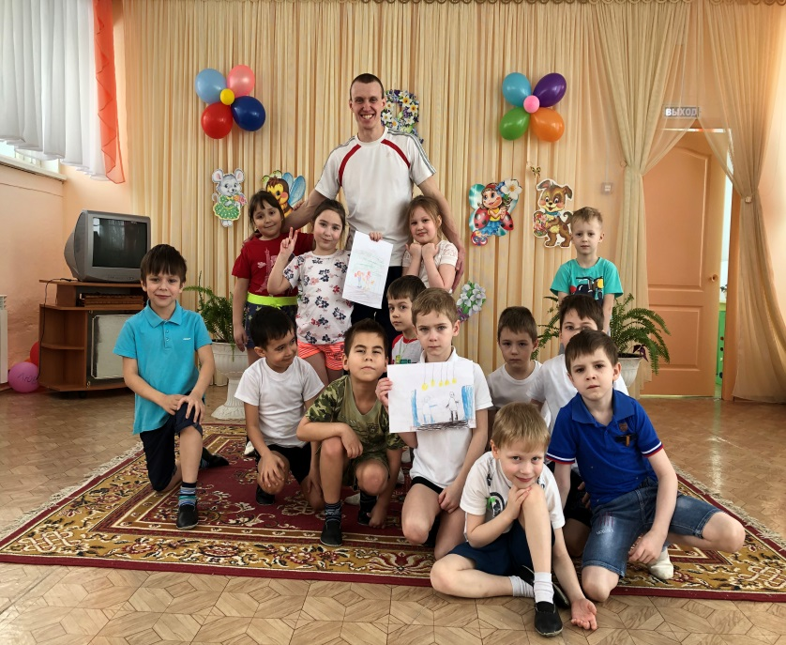
Инновационные формы работы с семьями воспитанников в МАДОУ №18
Одним из примеров является – проведение мастер классов для детей родителями или старшими братьями, сестрами, по отдельным видам спорта.
Родители очень ответственно подошли к данной форме взаимодействия с детьми. Подготовили необходимый инвентарь, разработали систему для проведения занятия, таким образом, сами погрузились в представляемый ими вид спорта. Они посмотрели на своих детей в процессе обучения и сделали выводы о необходимости поддерживать здоровый образ жизни в семье.
Дети же открыли для себя бокс, легкую атлетику, лыжи и другие виды спорта с другой стороны. Они на наглядном примере увидели, зачем надо заниматься физкультурой и были горды за своих близких!

Slide 9
Итоги
Результативность деятельности МАДОУ № 18 по формированию у дошкольников основ здорового образа жизни путем взаимодействия детского сада и семьи имеет положительную динамику. Это прослеживается:
- в повышении уровня знаний детей об основах ЗОЖ;
- в положительной динамике уровня физической подготовленности;
- в повышении ответственного отношения родителей к проблемам ЗОЖ;
- в повышении количества участников среди родителей в различных совместных мероприятиях.
Таким образом, активизация роли родителей в вопросах формирования культуры здоровья и здорового образа жизни среди детей дошкольного возраста через разнообразие форм сотрудничества с семьей позволяет всем участникам образовательных отношений достичь наилучших результатов в физическом развитии и оздоровлении дошкольников.
Спасибо за внимание!

